Slide 1
О ходе строительства дошкольных образовательных организаций в 2020 году
8 июня 2020 года
Яковлев Сергей Петрович,
министр образования и молодежной политики Чувашской Республики

Slide 2
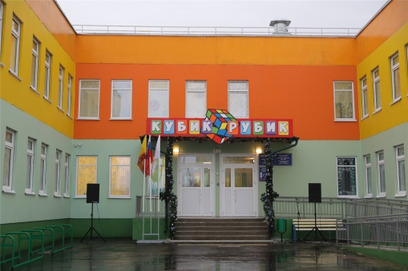
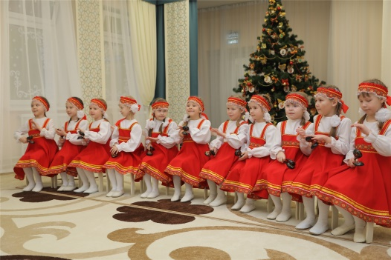
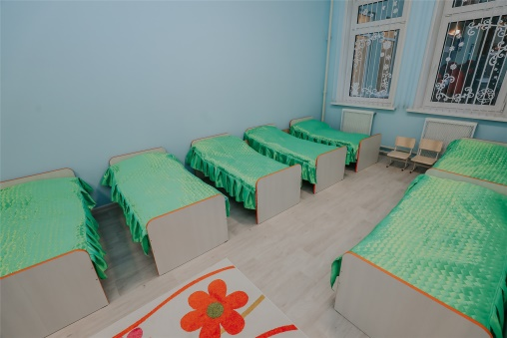
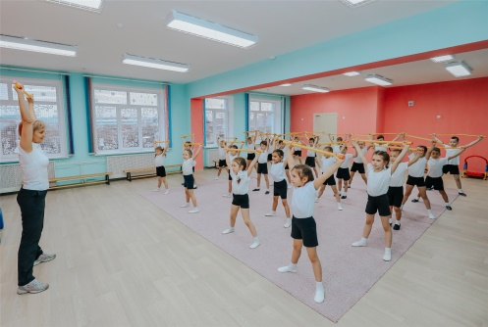
ПОВЫШЕНИЕ ДОСТУПНОСТИ ДОШКОЛЬНОГО ОБРАЗОВАНИЯ
Дошкольное образование получают:
2019 г.
2020-2021 г.
76,5 тыс. детей
в 334 детских садах
15 новых зданий детских садов
3080 мест
9 новых детских садов
1760 мест
Доступность дошкольного образования для детей старше 1,5 лет:
83,5 %

Slide 3
О ХОДЕ РАБОТ ПО СТРОИТЕЛЬСТВУ ДЕТСКИХ САДОВ В 2020-2021 ГГ.
Наименование объекта | Кол-во мест | Использование типовой проектной документации | Прохождение экспертизы |  | Заключение контракта
 |  |  | Проектная документация | Сметная документация
ДОУ в с. Аликово Аликовского района | 240 | ДОУ на 240 мест в г. Цивильск | на повторной экспертизе
ДОУ в г. Козловка Козловского района | 160 | ДОУ на 160 мест в мкр. «Новый город» | + 27.05.2020 | на экспертизе
ДОУ в г. Цивильск Цивильского района | 240 | ДОУ на 240 мест в г. Цивильск | на экспертизе
ДОУ в 14 мкр. в НЮР г. Чебоксары | 110 | ДОУ на 110 мест в д. Урмаево Комсомольского района | - | -
ДОУ в мкр. «Радужный» г. Чебоксары | 250 | Индивидуальный проект, включен в Реестр 30.04.2020 | + 28.01.2020 | + 11.03.2020 | «Медведевская ПМК», 12.05.2020
ДОУ в мкр. «Университетский-2» г. Чебоксары | 250 | ДОУ на 250 мест в мкр. «Университетский-2» (поз.30) г. Чебоксары | направлено на экспертизу (договор не проплачен, экспертиза не начата)
ДОУ в мкр. «Благовещенский» г. Чебоксары | 240 | ДОУ на 240 мест по ул. Р. Люксембург г. Чебоксары | - | -
ДОУ в мкр. «Солнечный-4» г. Чебоксары | 110 | ДОУ на 110 мест в с. Калашниково Тверской области | + 30.09.19 | + 30.09.19 | Трест-11, 20.05.2020
ДОУ в мкр. «Альгешево» г. Чебоксары | 160 | Индивидуальный проект | на экспертизе

